Slide 1
MVC con Remote Observers
Cambios en el cliente:
  Incorporar la interface RemoteObserver como parte del framework
  ProxyModelo
      Debe extender UnicastRemoteObject (es un objeto remoto)
      Debe implementar la interface RemoteObserver
  ProxyModeloAdmProductos:
      Debe implementar método “update()” (actualiza la presentación de la vista)
      Al conectarse con el servidor, debe registrarse como observer del objeto remoto
2010
Lenguajes Visuales

Slide 2
MVC con Remote Observers
Cambios en el cliente
  Incorporar la interface RemoteObservable como parte del framework
  La interface ModeloAdministrador debe extender RemoteObservable
2010
Lenguajes Visuales

Slide 3
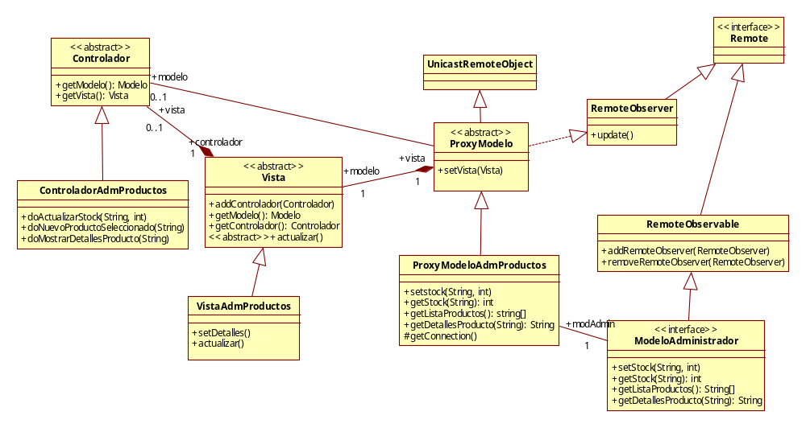
Ejercicio 7 - cliente
2010
Lenguajes Visuales

Slide 4
MVC con Remote Observers
Cambios en el Servidor
  Incorporar las interfaces RemoteObserver y RemoteObservable como parte del framework
  ModeloAdministrador debe extender RemoteObservable
  ModeloRemoto:
      Debe incluir una lista de RemoteObservers registrados
      Debe implementar “addRemoteObserver”, “removeRemoteObserver”, y “notifyRemoteObservers”
  ModeloAdmProductos:
      Cuando un método altera la información en el modelo, debe informar a los observers (“notifyRemoteObservers”)
2010
Lenguajes Visuales

Slide 5
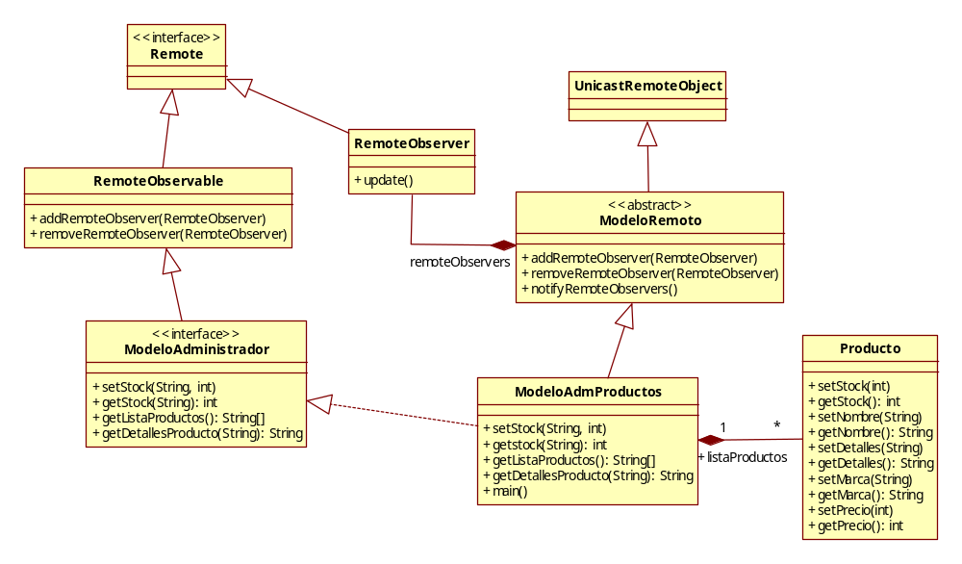
Ejemplo 7 - servidor
2010
Lenguajes Visuales

Slide 6
Referencias
Tutorial de Java (Sección sobre RMI)
    Disponible en java.sun.com
Patrones J2EE (información acerca de Business Delegate)
    Disponible en java.sun.com
Artículos:
    “Creating 3-Tier Distributed Applications with RMI” (http://www.wutka.com/hackingjava/ch16.htm)
    “Improved Observer/Observable” (http://jdj.sys-con.com/read/35878.htm)
2010
Lenguajes Visuales

